Slide 1

bij de NLP-vervolgcursus
“Met je ongekende vermogens je succes vergroten”
voor een succesvol model van jouw wereld
Volksuniversiteit Zwolle
voorjaar 2019 week 1

Slide 2
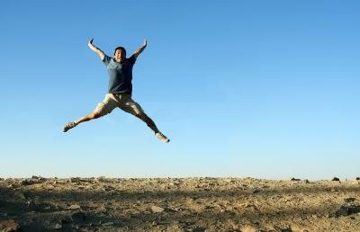
NLP en Succes
Maak een sprong naar je volgende succesmoment!

Slide 3
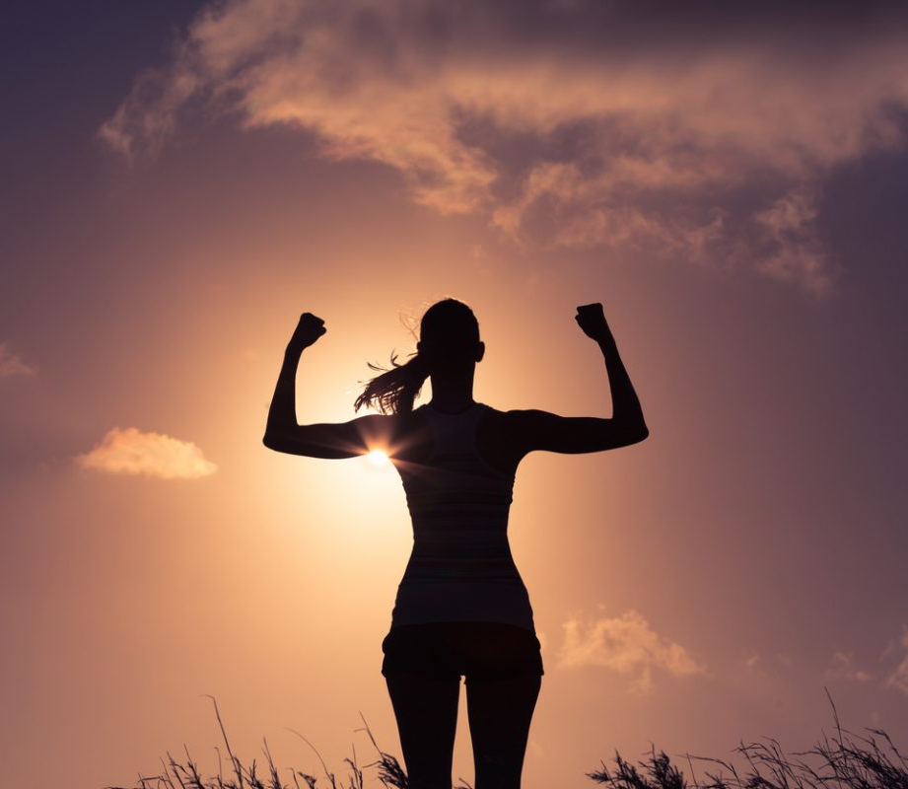
Welkom!
VIP training
K+
Boekenkoffer
Feedback voorstel
21.50 stoppen
22.00 lokaal uit.

Slide 4
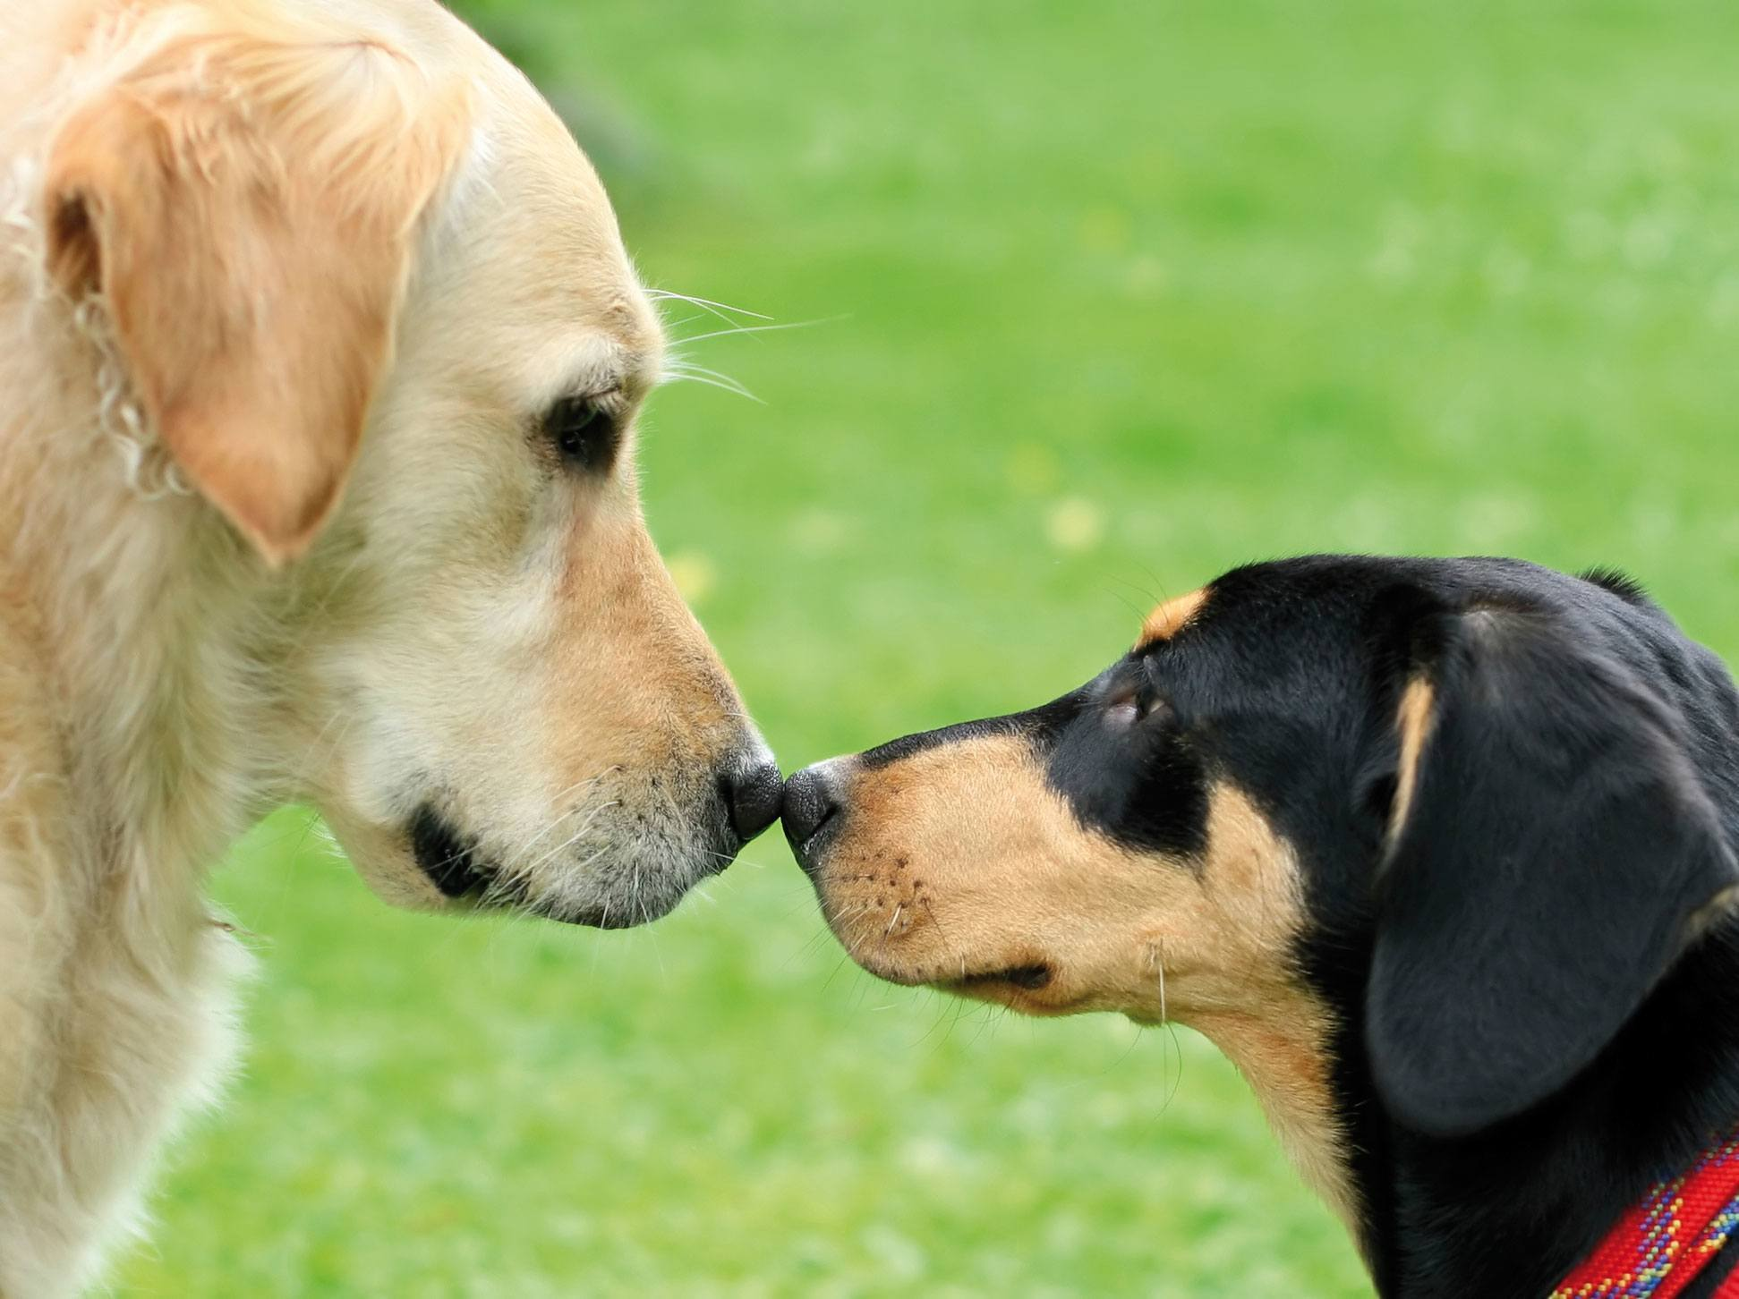
Kennismaken
In tweetallen 3 minuten elk.
Je stelt de ander voor in de groep.
Kernvraag: waarvoor heb je NLP al gebruikt?

Slide 5
Programma Voorjaar 2019
Week | Onderwerpen
1 | Intro, Succes, Doelen, Dankbaarheid, Oogpatronen
2 | Verdieping van Rapport
3 | Rapport met jezelf, Synesthesie
4 | ‘Mapping accross’, Plezier in nuttige zaken
5 | Werken aan je Identiteit
6 | NLP en conflictoplossen
7 | Oplossingsgericht werken
8 | Taal dieptestructuur achterhalen, Metamodel
9 | Werken met delen
10 | Collaps Ankeren, De bron van je bronnen, Metaforen

Slide 6

Jouw weg naar succes
Hoe heb je NLP gebruikt?
Hoe zou je NLP nog effectiever kunnen maken?
Afspraken over het krijgen van feedback
nlp@jeongekendevermogens.nl
Doel: meer success met NLP in jouw eigen leven.

Slide 7
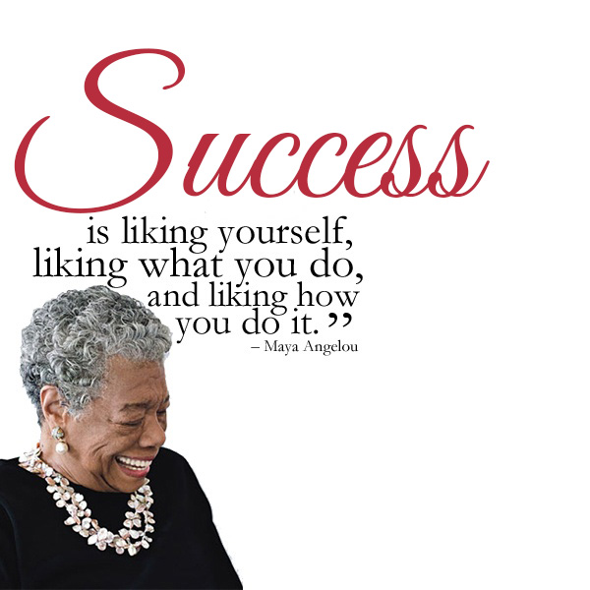
Wil je de eerste stap zetten om nog meer van jezelf te houden?
Hoe houd je van jezelf?
Welke dingen vind je leuk?
Wat zou je meer willen doen?
Belangrijke vragen, drie belangrijke stappen naar succes die we in deze cursus gaan zetten.

Slide 8

Wat is succes voor jou?
Schrijf 5 woorden op die voor jou met succes te maken hebben.
Vergelijk ze met de anderen.
Wat valt je op?
Wat kun je er mee?

Slide 9
1. Doelen bij de cursus: Recente situatie
In paren, 3 minuten elk.
A vertelt over iets wat kort geleden gebeurd is en waarin je achteraf je communicatie zou willen verbeteren, B luistert.
Na drie minuten wisselen.
Wat zou je willen verbeteren aan je eigen gedrag?
Op een schaal van 1 – 10 hoe goed je vind dat je het deed?
Naar welk cijfer in de schaal wil je het verbeteren?
Wat zou je meer succesvoller willen doen?
Enkele deelnemers delen hun recente situatie.

Slide 10
Welke NLP-technieken waren het meest succesvol voor jouw?
Zintuiglijke scherpzinnigheid
Drie levens vragen
NLP-Communicatie-model
Neurologische Niveaus
Vooronderstellingen
4 staps leer model
Ga aan de kant van de oorzaak staan
Het centrale zenuwstelsel kan geen ontkenning vasthouden
Ankeren
Chunken
Meta-model
Milton model
Herkaderen
Drie waarnemingsposities
……………………………….

Slide 11
Jouw doelen voor deze vervolgcursus
Schrijf je voorlopige doel op.
In welk levensgebied wil je dit doel toepassen?
Relatie(s), Werk(zoeken), Organisatie, Buren, Sport, Religieuze groep, ……..
Gebruik positieve termen (vermijd: minder, niet, geen of ont-).
Dus: ik wil meer mijn kracht voelen (ipv “Ik wil niet zo boos worden”).
Stel je voor dat je het nu al bereikt hebt.
Dus: “Ik sta meer in mijn kracht” (ipv “Ik wil meer mijn kracht voelen…….”)
Op eigen initiatief ondernomen en gehandhaafd
Dus: “Ik wil mijn kracht voelen”, “Ik ga ervoor” (ipv “Ik wil dat hij mij respecteert”)
Specifieke zintuiglijk waarneembare beschrijving van de doelstelling
Dus: “Ik wil mijn kracht in mijn benen en mijn buik voelen” (ipv “Ik wil me beter voelen”)
De stappen die nodig zijn om er te komen.
Dus: “Ik ga voor de spiegel oefenen”
Ecologisch, voor jezelf en de mensen in jouw omgeving aanvaardbaar.
Dus: “Vanuit de kracht die ik voel, put ik respect voor de ander en ook voor mezelf).
Meer dan één manier om het doel te bereiken.
Dus: Zoek naar opties, mogelijkheden.
Eerste stap is specifiek en haalbaar.
Dus: vanavond voor het slapen gaan en verder elke morgen en elke avond één minuut voor de spiegel mijn innerlijke kracht voelen.

Slide 12
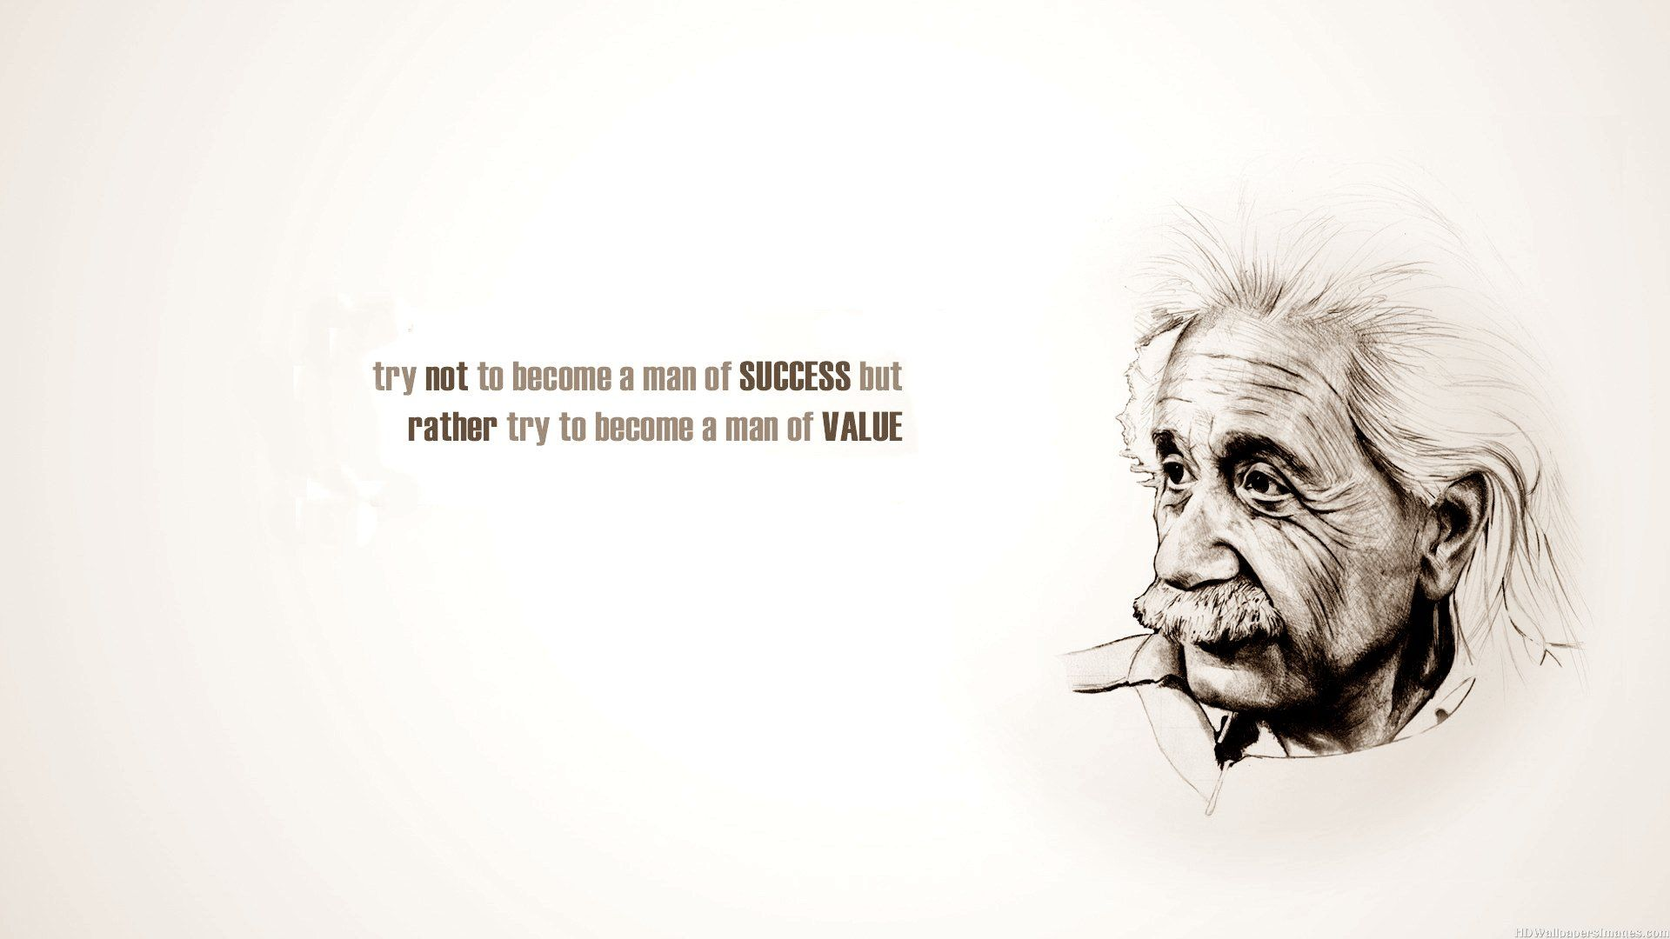
Succes of Waarde?
“Try not to become a man of SUCCESS,
but rather try to become a man of VALUE”
(Probeer niet een mens van succes te worden,
maar eerder iemand van waarde)

Slide 13
Wat mensen aangeven als hun succes factoren?
1. Zelf vertrouwen, geloof, overtuigingen 39%
2. Plezier, humor 30%
3. Missie, doel 28%
4. Doorzetten 27%
5. Wijsheid, kennis, inzicht, begrip, leren,
groeien, ontwikkelen 25%
6. Passie, enthousiasme 23%
7. Eerlijkheid, openheid 22%
8. Authenticiteit 16%
9. Acceptatie, respect 16%
10. Moed, courage 15%
Wat zijn jouw succes factoren?

Slide 14
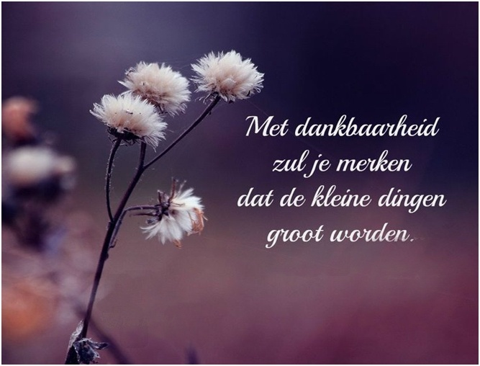
Succes door Dankbaar te zijn
Hoe oefenen in dankbaarheid ons gezonder, gelukkiger en socialer kan maken.
De weg naar succes in jouw leven
1. Waar je op focust groeit:
2. Als je daaraan
de betekenis van
dankbaarheid geeft,
maakt het je blij.
3. Wat doe je ermee?

Slide 15

Maak een dankbaarheidsboekje
Maak er iedere dag een feestje van om drie dingen op te schrijven:
1 . Waar heb je opgefocust?
2 . Waaraan heb je de betekenis van dankbaarheid gegeven?
Wat dat met je gedaan heeft, of wat jij er mee gedaan hebt.
Neem het de volgende keer mee!

Slide 16
Oefening in dankbaarheid
Denk een paar minuten na over wat er goed is in je leven. Telkens wanneer je met een ‘ja’ kunt antwoorden op een van de vragen in de oefening, pauzeer je een ogenblik. Zeg in jezelf of hardop ‘dank je wel’ tegen het leven, de kosmos, of tegen iets wat groter is dan jij, welke naam je dat ook geeft.
Begin aan je lichaam te denken, terwijl je voor het moment alle eventuele pijn en pijntjes vergeet.
Kun je horen?
Kun je lopen?
Ben je goed gevoed?
Zeg dank je wel.
Denk aan de mensen met wie jij je leven hebt gedeeld.
Ga terug naar je jeugd.
Welke goede herinneringen heb je aan liefhebbende ouders, grootouders, onderwijzers of schoolvrienden?
Zeg dank je wel.
Laat je gedachten gaan over degenen die je nu om je heen hebt.
Wordt je leven verrijkt door een partner, kinderen, collega’s, vrienden of zelfs een lievelingsdier? Zeg dank je wel.
Denk aan alles wat je met plezier doet.
Hou je van sport, koken of lekker eten, of van het park of buiten de stad wandelen?
Hou je van het gegons van de stad?
Raak je door je favoriete muziek in vervoering?
Geeft lezen je genot en wijsheid?
Zeg dank je wel.

Slide 17

Oefening in dankbaarheid (2)
Denk aan de mensen met wie jij je leven hebt gedeeld.
Ga terug naar je jeugd.
Welke goede herinneringen heb je aan liefhebbende ouders, grootouders, onderwijzers of schoolvrienden?
Zeg dank je wel.
Laat je gedachten gaan over degenen die je nu om je heen hebt.
Wordt je leven verrijkt door een partner, kinderen, collega’s, vrienden of zelfs een lievelingsdier? Zeg dank je wel.

Slide 18
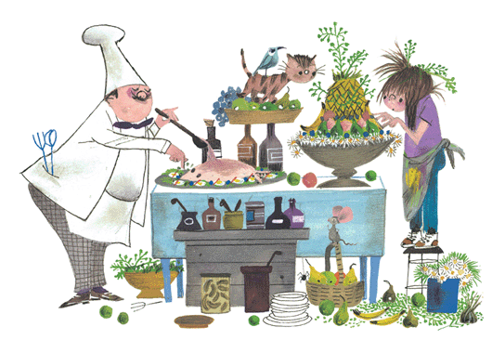
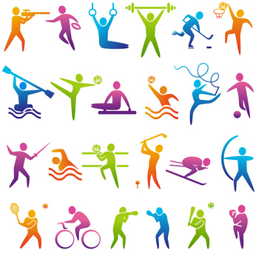

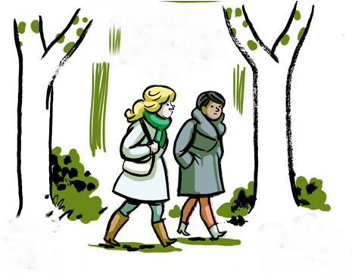
Oefening in dankbaarheid (3)
Denk aan alles wat je met plezier doet.
Hou je van sport, koken of lekker eten, of van het park of buiten de stad wandelen?
Raak je door je favoriete muziek in vervoering?
Geeft lezen je genot en wijsheid?
Zeg dank je wel.

Slide 19
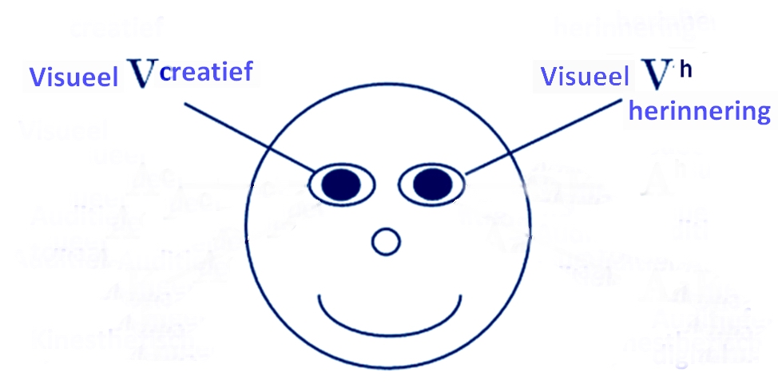
Oog patronen
William James, Richard Bandler + John Grinder, Robert Dilts
Nuttig om een beter rapport te krijgen door hetzelfde representatie systeem te gebruiken.

Slide 20
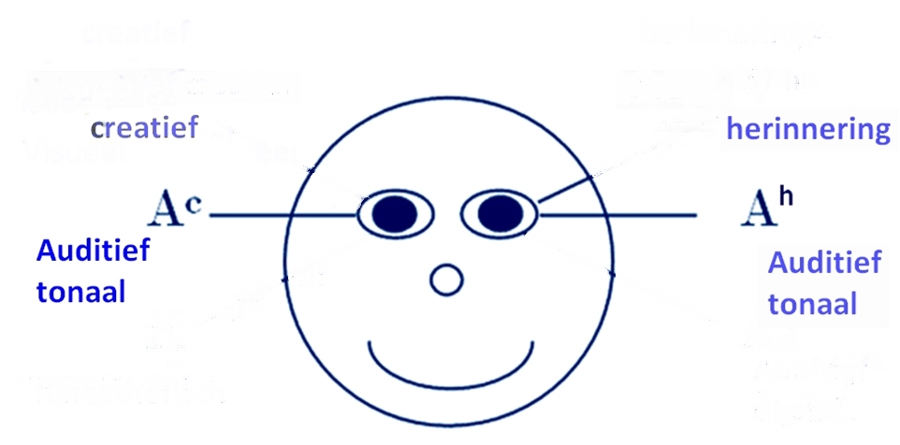
Oog patronen (2)

Slide 21
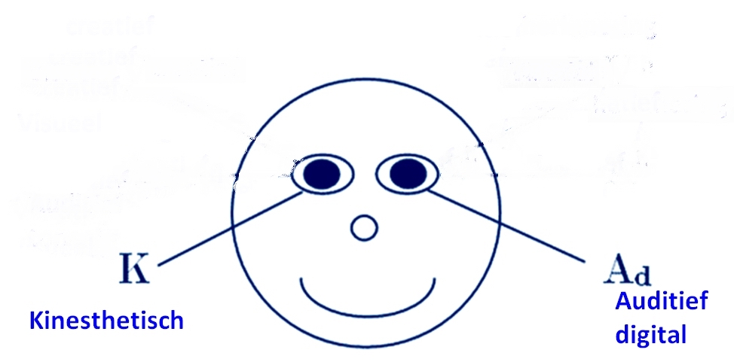
Oog patronen (3)

Slide 22
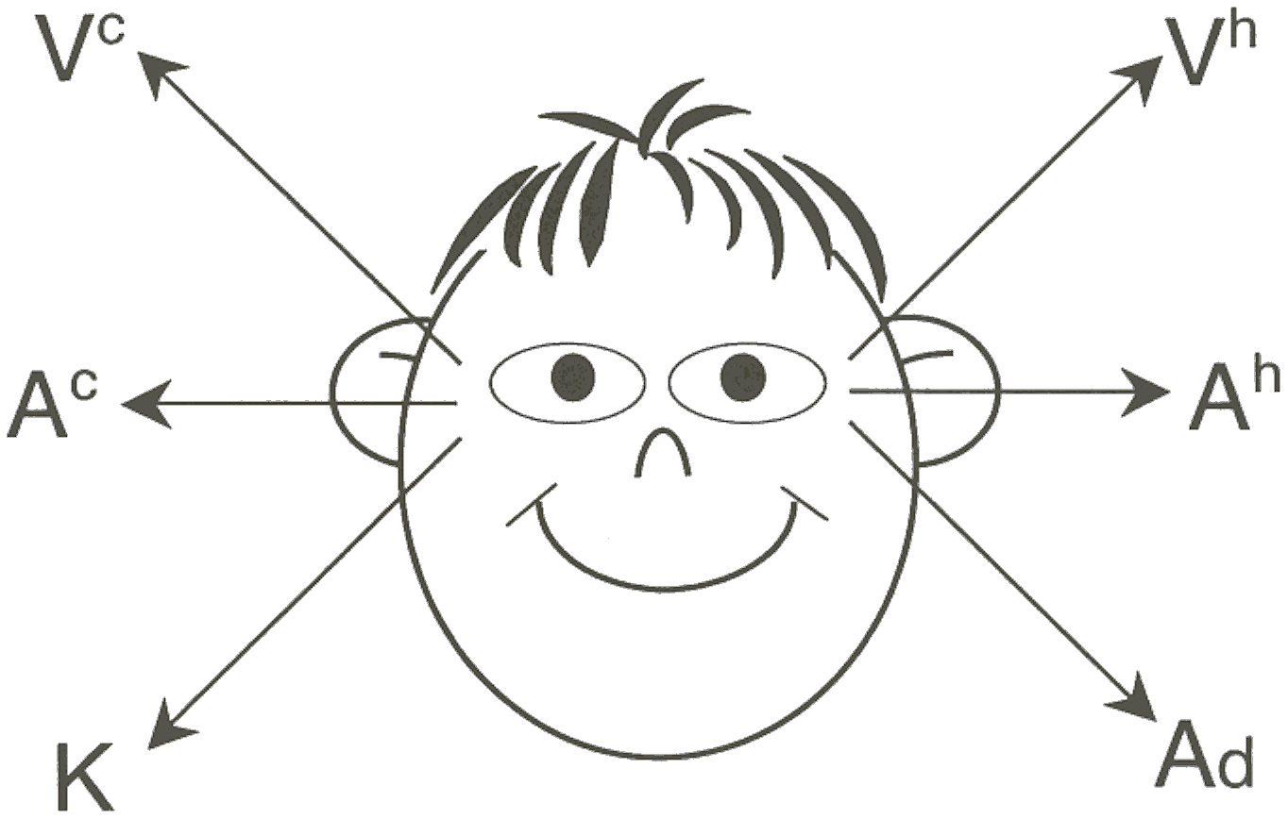
Vc = Visuele constructie Vh = Visuele herinnering
Ac = Auditieve constructie Ah = Auditieve herinnering
K = Kinesthetisch (gevoel) Ad = Auditief digitaal (denken)
Olfactoir en Gustatief
VAKOG

Slide 23
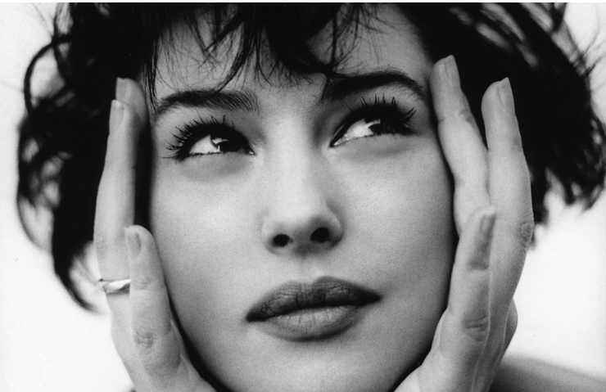


Welk Voorkeur Representatie Systeem hebben deze personen?
1
Visuele Constructie
Visuele Herinnering
Auditieve Constructie
Auditieve Herinnering
Kinesthetisch
Auditief digitaal
2
3

Slide 24

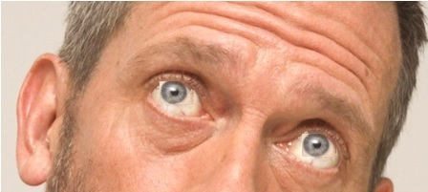
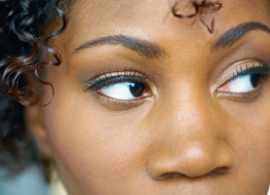
Welk Voorkeur Representatie Systeem hebben deze personen?
4
Visuele Constructie
Visuele Herinnering
Auditieve Constructie
Auditieve Herinnering
Kinesthetisch
Auditief digitaal
5
6

Slide 25
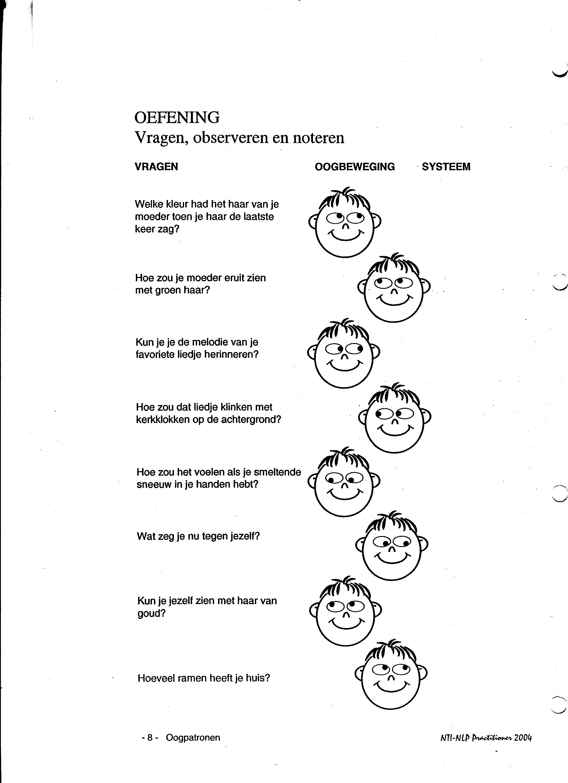
Demo en oefening Welk Systeem?
Systeem?
(Wat je verwacht)
(Wat je ziet)
………………………………….
………………………………….
………………………………….
………………………………….

Slide 26
Welk systeem (2)?
Systeem?
(Wat je verwacht)
(Wat je ziet)
………………………………….
………………………………….
………………………………….
………………………………….

Slide 27
Yes set
1
Je zit hier nu na acht avonden in de kring.
Ik neem waar dat jullie naar mij kijken en dat bewijst dat je geïnteresseerd bent in wat er vandaag gaat komen.
2
3
Ik kan me voorstellen dat je je afvraagt wat deze oefening je zal brengen.
4
Alles wijst er op dat dit een nuttige oefening wordt.
Milton patronen
  1) Feitelijke observaties
2) Oorzaak → Gevolg
3) Gedachten lezen
4) Universele waarheid
5) Mogelijkheid
6) Vooronderstelling
5
Je zult veel met deze oefening kunnen doen!
Wanneer zou je deze oefening willen gaan toepassen?

Slide 28

Oefening Yes-set
In drietallen, A B en C
A noemt een situatie waarin hij/zij zou willen motiveren om iets te doen.
B en C stellen samen drie (of meer) uitspraken uit de Yes-set op om de meest succesvolle motivatie te komen.
A knikt als het binnen komt, of wanneer hij/zij bereid is om te volgen.
B zegt de drie uitspraken met de beste tonaliteit
C kijkt telkens of A knikt als het binnen komt

Slide 29
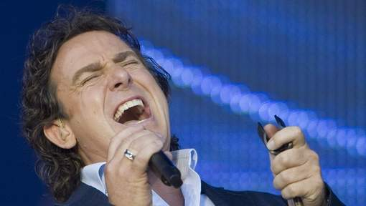
Oefening: Milton Model
Luister naar ‘Zij‘ van Marco Borsato
Bekijk blz 88 en 90 van het handboek
Ga na van elke regel welk Milton-taalpatroon hier gebruikt is.

Slide 30
Oefening: Milton Model
Luister naar ‘Zij‘ van Marco Borsato
Bekijk blz 89 en 90 van het handboek
Ga na van elke regel welk Milton-taalpatroon hier gebruikt is.
1. De blik in haar ogen
verandert de kleur van mijn dag
2. ‘t is niet te geloven
van zwart als ze boos is
tot blauwer dan blauw als ze lacht
Miltonpatroon:
3 Oorzaak-gevolg: de blik verandert mijn dag
5 Vooronderstelling: er is een blik in haar ogen
5 Vooronderstelling : mijn dag heeft kleur
9 Hoe?
Miltonpatroon:
1 Gedachten lezen: waarschijnlijk heb je al twijfel
2 Wie zegt dat?
5 Vooronderstelling: er is een geloven
5 Vooronderstelling : mijn dag kan zwart en
blauw zijn
16 Onwaarheden gebruiken: blauwer dan blauw
Zoek de voorspelling het effect van deze vormen op in je lijst op blz 88-90

